Slide 1
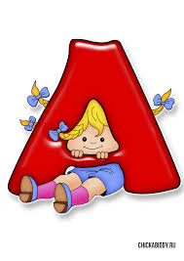
Мовленнєвий розвиток (елементи грамоти)
Вихователь: Калугіна О.В.

Slide 2
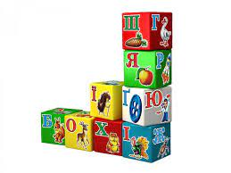
Мета: ознайомити дітей зі слово розрізнювальною роллю звуків(рука — ріка, рік — рак); вправляти в інтонуванні голосних звуків, умінні добирати слова із заданим звуком; закріплювати вміння виконувати звуковий аналіз слів, користуючись відповідними картками-фішками; дати поняття про те, що звуки ми чуємо і вимовляємо, букви бачимо, читаємо, пишемо; ознайомити з буквою «А», що позначає голосний звук [а]; розвивати увагу, виховувати зацікавленість до навчання.

Slide 3

Запитання
З чого складаються слова?
Які бувають звуки?

Slide 4
Артикуляційна гімнастика «Язичок дивується»
Мета: сприяти зміцненню м'язів губ, відпрацьовувати трива¬лий рівномірний видих.
Язичок по лісу йшов,
Гарну квіточку знайшов.
Це не квітка — справжнє диво.
яка вона красива!
Діти вимовляють звук [о].
Далі язичок пішов,
Зайця під кущем знайшов.
З зайцем язичок почав У схованки грати.
2,3,4,5 — я пішов шукати.
А, знайшов.
Діти вимовляють звук [а].
Далі язичок іде,
Чує — їде щось й гуде.
У — як страшно язичку.
Діти вимовляють звук [у].
Дуже далеко зайшов, З лісу вихід не знайшов.
Що робити язичку? Закричи малий, ау!
Діти вимовляють [ау].
М'ячик чарівний у мене є, знову в гру цікаву нас веде.

Slide 5
Дидактична гра «Тверді — м'які»
Мета: продовжувати вчити дітей розрізняти тверді та м'як приголосні звуки.
Дорослий кидає м'яч дитині, називаючи слово з твердим звуком, а дитина повертає м'яч, змінюючи звук на м'який, тобто нази ваючи слово,, яке починається з м'якого приголосного звука (дуб дідусь).

Slide 6
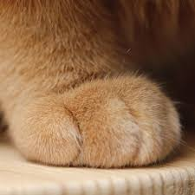

Вправа «Звуковий аналіз»
Звуковий аналіз слів ЛУПА і ЛАПА.
Як бачите, звукова схема у цих словах однакова. А самі сло­ва однакові чи ні?
Так, слова мають різне значення, та другий звук у словах різний: у першому слові це звук [у], а у другому — [а]. Коли зміни­ти у слові лише один звук, то зміниться і слово.

Slide 7
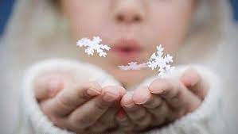
Фізкультхвилинка
Сіла сніжинка На рукавичку.
Дітки дмухнули - Стала водичка.
Діти розправляють перед собою долоні і здмухують уявні сніжинки, потім вільно кружляють по килиму під спокійну музику.

Slide 8

Дидактична гра «Історя про Звукоїда»
У кранїні Звуколяндії з'явився Звукоїд. Тепер він відгризає перший та останній звук у словах. Звуковички налякані і не зна¬ють, що їм робити. Допоможімо Звуковичкам. Якщо ми віднайде¬мо всі звуки, Звукоїд щезне.
варіант
«Закінчи слово»
Рекомендовані слова: квітк..., ляльк..., книг..., трав..., зим...,. ягідк..., поличк...
варіант
«Знайди початок слова»
...пельсин, ...нанас, ...брикос, ...варія, ...втомобіль, ...збука.

Slide 9


